Slide 1
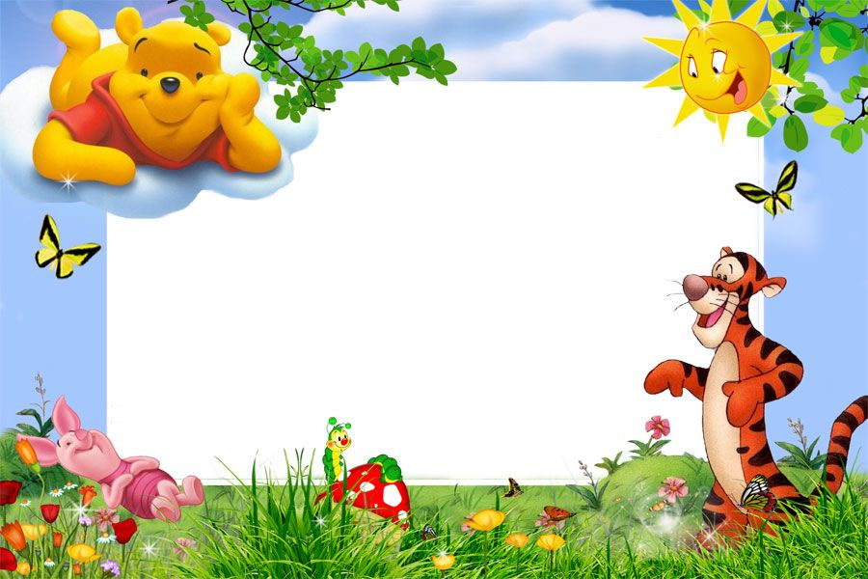
Сәлеметсіңдер ме балалар
Қол алысып кәне біз
Достасайық бәріміз
Айтарым бар сендерге
Тез тұрыңдар шеңберге
Қандай жақсы бір тұру
Қандай жақсы бір жүру
Қандай жақсы дос болу
Дайындаған қазақ тілі мұғалімі:
Шулембаева К.К.

Slide 2
Менің –досым д

Slide 3
Ата,әже,әке,ана,аға,әпке,іні,қарындас

Slide 4
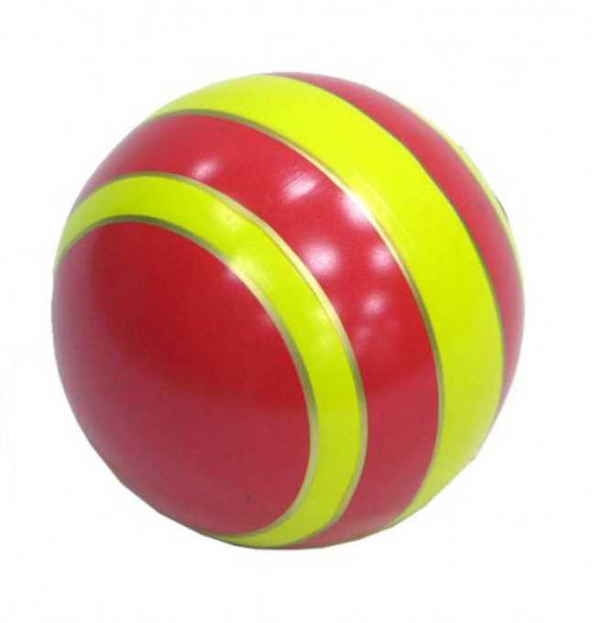
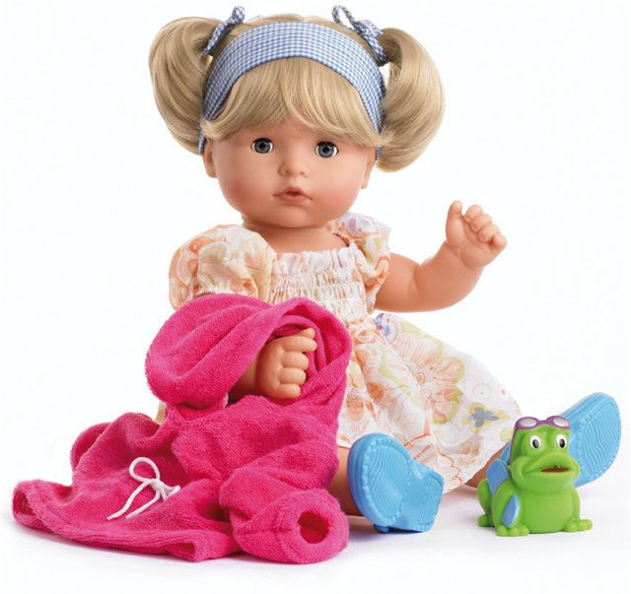
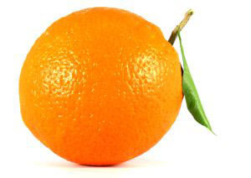
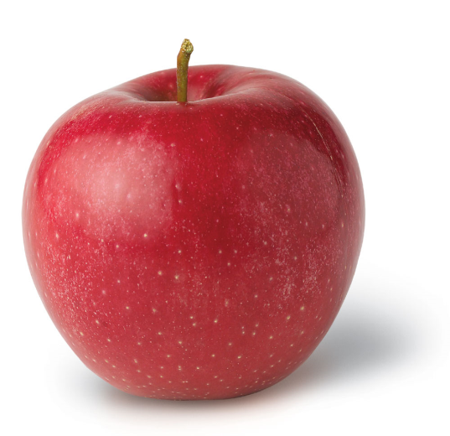
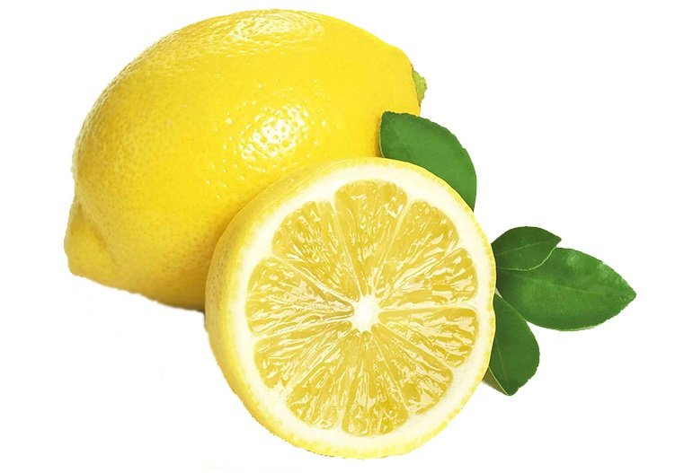
Не артық?

Slide 5
Мынау – ұл бала

Slide 6
Мынау – қыз бала

Slide 7
Балалар қайталайық – Ребята повторяем
Достар -друзья
Дос-друг
Тату-тәтті- дружные
Ұл бала- мальчик
Қыз бала- девочка
Көп-много
САУ БОЛЫҢДАР БАЛАЛАР!

